Slide 1
ბათუმის შოთა რუსთაველის სახელმწიფო უნივერსიტეტი
სემინარი თემაზე: ციტრუსოვანთა გენეტიკური რესურსები საქართველოში
მომხსენებელი: ნელი ხალვაში
ფიტოპათოლოგიისა და ბიომრავალფეროვნების ინსტიტუტის ბიომრავალფეროვნების მონიტორინგისა და კონსერვაციის განყოფილების მთავარი მეცნიერ თანამშრომელი

Slide 2
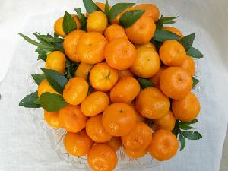
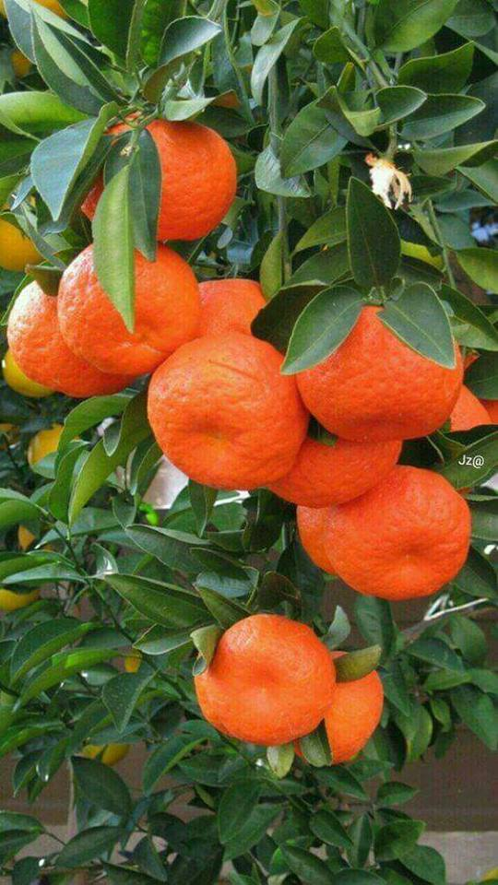
გამოყენება ადრე:
,,ოქროს ვაშლი” (ჩრდილოეთის ქვეყნები)
ჰესპერიდების ბაღი” (ბერძნების მით.)
,,გამაახალგაზრდავებელი” (ზღაპ)
,,შხამსაწინააღმდეგო” (თეოფრასტე, პლინიუსი)
შავი ჭირის საწინააღმდეგო (XV-XVI სს)
ჭრილობის შესახორცებელი (ჩინური მედიცინა XVIIს)
ფილტვების დაავადების (ჩინეთი-XVII სს)
სურავანდის (ფერარიუსი-XVII ს)
ინფექციური დაავადებების
,,i-mu” (დედებისთვის სასარგებლო - ჩინეთი)

Slide 3
ისტორიული წყაროები - საქართველოში
,,უსწორო კარაბადინი” (ქანანელი XIს);
,,წიგნი სააქიმო” (XIIIს);
,,კარაბადინი” (ზ. ფანასკარტელი XV ს);
,, იადიგარ დაუდი” (დ. ბატონიშვილი XVI ს);
,,სამეგრელოს აღწერა” (ა. ლამბერტი XVII )

Slide 4
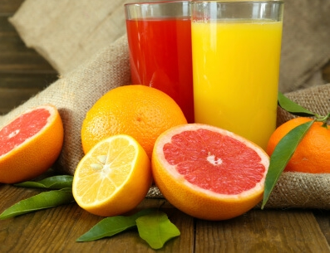
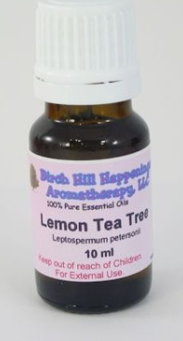
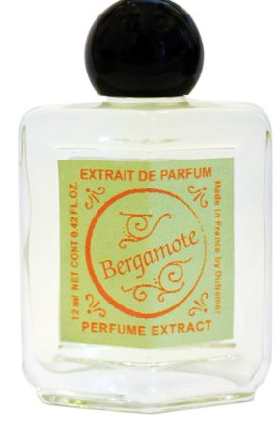
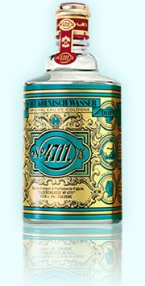
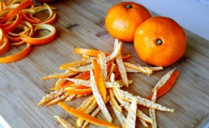
მნიშვნელობა და გამოყენება:
სურავანდის;
ანემიის;
ნეფრიტის;
ორგანოთა ეროზიების;
ათეროსკლეროზის;
ქოლესტერინის;
ხველების;
ნიკრისის ქარის;
პოდაგრის;
ცინგის;
ჰიპოვიტამინოზის;
ავიტამინოზის;
სახსრების;
რევმატიზმის;
ანგინის;
ჭრილობების დასამუშავებლად;
შხამსაწინააღმდეგო;
მენინგოკოკის;
ტიფის;
დიზენტერიის;
იმუნოდეფიციტის;
ონკოდაავადებების;
საკონდიტრო მრეწველობაში;
პარფიუმერიაში;

Slide 5
საქართველოში ციტრუსების გავრცელების ისტორიული წყაროები
ვ. ბაგრატიონი (,,აღწერა სამეფოსა საქართველოსა” და ,,საქართველოს გეოგრაფია” XVIII ს.)
ი. ჯავახიშვილი ,,საქართველოს ეკონომიური ისტორია” XVIII ს.)
ნ. კეცხოველი (,,საქართველოს სუბტროპიკულ კულტურათა ისტორიისათვის” (ჩინეთი ,ირანი, არაბეთი)
ქანანელი (უსწორო კარაბადინი” XIს);
დ. ბატონიშვილი (,,იადიგარ დაუდი” XVI ს)
შ. რუსთაველი (ვეფხისტყაოსანი XI I )
რუსუდანიანი (XI I I ს);
პორაი კოჟიცა (1912წ)

Slide 6
ციტრუსოვანთა გავრცელების პირველი კერები
1840 - სოხუმის ბოტანიკური ბაღი;
1846-1847 - ოზურგეთის, ქუთაისის, და გაგრის სააკლიმატიზაციო სანერგე;
1861-1862- სოხუმში სუბტროპიკული მეურნეობა (ზავადსკი) ;
1872-1873 - სუბტროპიკული მეურნეობა (ვ. ჩერნიავსკიმ და ა. ვედავსკი);
1885-1886 - ტატარინოვის სააკლიმატიზაციო ბაღი;
1876- ახალი ათონის მონასტერი (ბერები);
1878- სამხედროების ჩამოსახლება
1894 - სოხუმი- სასოფლო სამერნეო საცდელი სადგური;
1893-1894 - კრასნოვი და კლინგე;
1904 -სოხუმის სასოფლო სამეურნეო დაწესებულება;
1908 -სოხუმის სასოფლო სამეურნეო დაწესებულება;
1912 - ბათუმის ბოტანიკური ბაღი;
1915 - საცდელი საჩვენებელი ნაკვეთი (ტ. კვარაცხელია, ტ.შარანგია)

Slide 7
ციტრუსოვანთა ინტროდუქციის მიზნით განხორციელებული ექსპედიციები:
1893- ა. კრასნოვის ექსპედიცია -აზიის სამხრეთ აღმოსავლეთ ქვეყნებში;
1894- ა. კრასნოვის და კლინგეს მეორე ექსპედიცია -ჩინეთი. იაპონია, ინდოეთი;
1927-1928- ვულფის- ხმელთაშუა ზღვის სანაპირო ქვეყნები:
1928 -ე. ესინოვსკაია - იაპონიაში;
1928-1929 -ვ. მარკოვიჩი - ინდოეთში;
1930-1931 - ნ. ვავილოვი - ჩრდილო ამერიკაში;
1934- გ. შლიკოვი- იტალია, საფრანგეთი, ალჟირი;
1935 - ა. ზარეცკი-თურქეთში;
1936 - გ. შლიკოვი და ლ. ყანჩაველი - იაპონია;
1936 -მ. კაპცინელი -ესპანეთში;
1946- ა. გოგიბერიძის, მ. კაპცინელის, ი. გამყრელიძის, მ. ტაბლიაშვილის-აშშ, მექსიკა;
1972- შ. გოლიაძის-იაპონიაში;
1980-1981 -ბ. თუთბერიძის -იაპონიაში;

Slide 8
სამეცნიერო ორგანიზაციები რომლებმაც ხელი შეუწყო ციტრუსოვანთა ფართო გავრცელებას საქართველოში:
საქართველოს სუბტროპიკული მეურნეობის ინსტიტუტი (სოხუმი);
აფხაზეთის ნ. ვავილოვის სახელობის მემცენარეობის საკავშირო სამეცნიერო-კვლევითი ინსტიტუტის სოხუმის ფილიალი (1926)
ჩაის, სუბტროპიკულ კულტურათა და ჩაის მრეწველობის სამეცნიერო-კვლევითი ინსტიტუტი (ანასეული);
ბათუმის ბოტანიკური ბაღი;
ჯიშთა გამოცდის ნაკვეთები (გონიოში, ჩაქვში, გაგრაში, ვანში, ოზურგეთში, წალენჯიხაში)

Slide 9
1915 წელს სოხუმის საცდელ სადგურში წარმოდგენილი ნიმუშები
40
ლიმონის
ჯიშ ნიმუში
19
მანდარინის
ჯიშ ნიმუში
80
ფორთოხლის
ჯიშ ნიმუში

Slide 10
ციტრუსოვანთა რესურსები ანასეულში
1894-1915წწ -205 ჯიშ ნიმუში
1927-1936-წწ დაემატა 196 ჯიში (სულ 561) აქადან 85 მანდარინია
1936-1946 დაემატა 81 ჯიში

Slide 11
ნარინჯოვანთა ქვეოჯახი საქართველოში წარმოდგენილი იყო 6 გვარით
პონცირუსი
Poncirus
ფორტუნელა
Fortunella
სევერინა
Severinia
მიკროციტრუსი
Microcitrus
ერემოციტრუსი
Eremocitrus
ციტრუსი
Citrus

Slide 12
საქართველოში ციტრუსის გვარი წარმოდგენილია:
მანდარინი
Citrus reticulata Blanco
გრეიპფრუტი
Citrus paradisi Macfad.
ლაიმი
Citrus aurantiifolia (Christm.) Swingle
ვილსონი
Citrus wilsonii Tanaka
პომპელმუსი
Citrus grandis (L.) Osbeck
ლიმონი
Citrus limon (L.) Burm.
ფორთოხალი
Citrus sinensis (L.) Osbeck
ციტრონი
Citrus medica L.
ნარინჯი
Citrus aurantium L.
იჩანგენზისი
Citrus ichangensis Swingle
იუნოსი
Citrus Yunos Siebold ex Tanaka.
იუკო
Citrus junos Yuko Hort. ex Tanaka.

Slide 13
1990 წლის მონაცემების მიხედვით:
სულ ციტრუსი
261+ 163
ფორთოხალი
86+ 23
გრეიპფრუტი
15+5
ციტრონი
2
სახეობათაშორისი ჰიბრიდი - 43
პომპელმუსი
40+5
ლიმონი
40+36
მანდარინი 65+44
კინკანი (კუმკვატი) 3
სხვა დანარჩენი სახეობა - 10

Slide 14
მანდარინი საქართველოში წარმოდგენილია 6 პომოლოგიური ჯგუფით :
უნშიუს ანუ საცუმას ჯგუფი
Citrus unshiu Marcow;
ტირიფფოთოლა ანუ ხმელთაშუა ზღვის ჯგუფი Citrus deliciosa Ten;
კლემენტინის ჯგუფი Citrus reticulata Blanco ,,Clementina“
ტანგორის ჯგუფი Citrus reticulata Blanco ,,Tangor“ Swingle
ტანგორისა და კლემენტინის ჰიბრიდები ს ჯგუფი (TangeloXClementina)
წვრილნაყოფა მანდარინების ჯგუფი - Citrus Kinokuni, Citrus reshni, Citrus leiokarpa

Slide 15
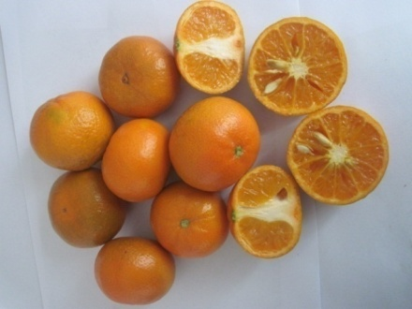
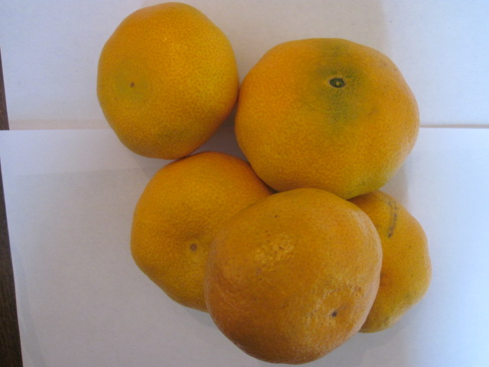
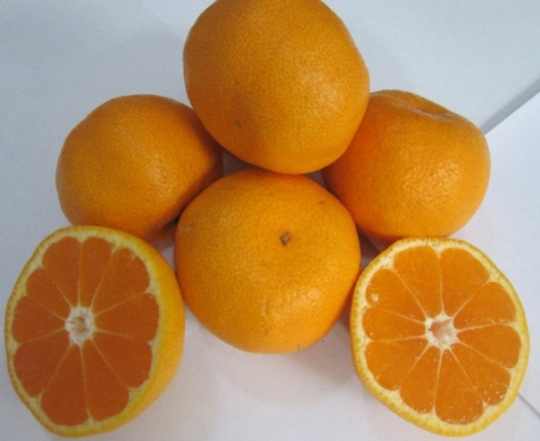
ფბი-ის კოლექციაში არსებული მანდარინის ჯიშები
ფართოფოთლინი უნშიუ; ტიახარა უნშიუ; სუგიამა უნშიუ; ქართული საადრეო; ადრეულა; მიჰო ვასე; ოკიცუ ვასე; კოვანო ვასე; იურა ვასე; უენო ვასე; მიაგავა ვასე; ტაგუჩი ვასე; ნანკანი-20; ნიჩინანი; კავადა; აოშიმა; ივასაკი; კლაუზელინა; ამაკუსა; ორტანიქუე (ტანგორი) | 21. მუკოიამა 22. კლემენტინი; 23. კლემენულესი; 24. შივა მიკანი; 25. მიჩურინელი; 26. ოოტცუ; 27. ნოვა; 28. კუნო მიკანი; 29. კლეოპატრა; 30. მიამოტო; 31. ჰარაგუაჩი 32. სირანუი (Citrus Sp);

Slide 16
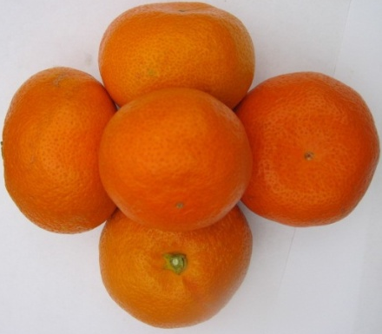
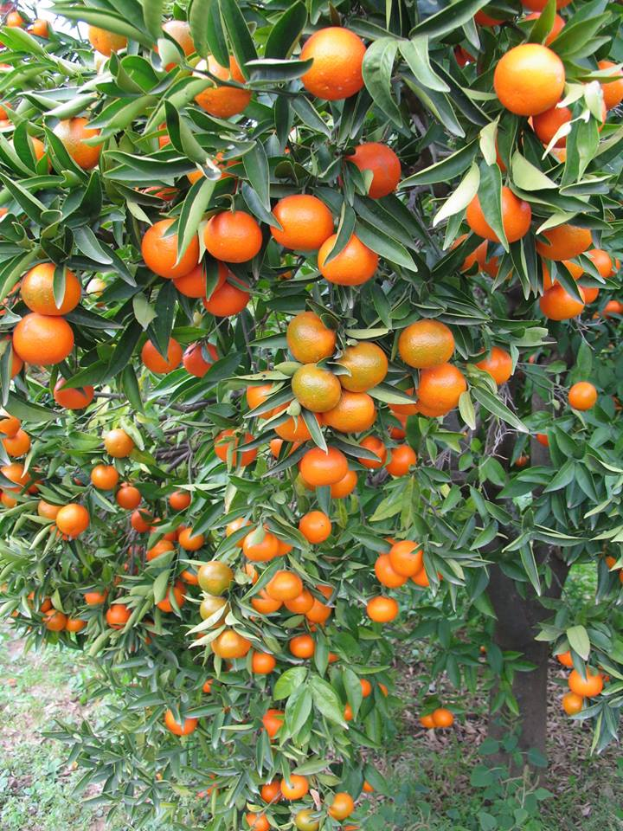
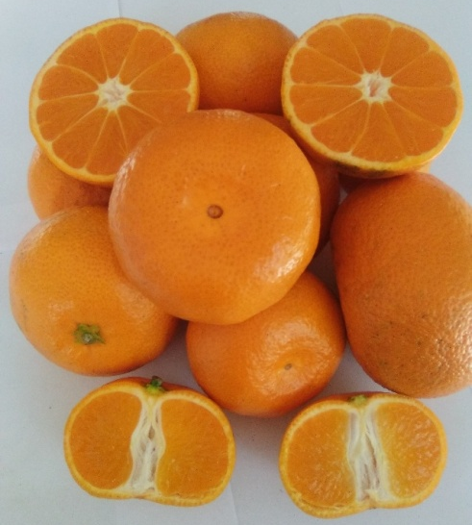
მანდარინის მოსაძიებელი ჯიშები
სილვერხილი; ოვარი უნშიუ; აფხაზური საადრეო; ივერია; სოჭი -23; სოხუმის ; პიონერი-80; კრასნოდარი-38; საქართველო; შავი ზღვა -320; კალინინი-5; კელასური; მარუ უნშიუ; იკედა უნშიუ; ნაგაჰაში უნშიუ; ოჩო ვასე; იზეკი ვასე; ძაირაი უნშიუ; | 19. აგუძერა; 20. ანასეულის საადრეო; 21. ტანიკავა უნშიუ; 22. ხირა უნშიუ; 23. საიუბილეო; 24. უვატინ ნიკანი; 25. პონკანი; 26. იხარა; 27. ფუკუოკა; 28. მიკადო; 29. ონეკო (ტან); 30. ორლანდო; 31. ტემპლი; 32. პაო განი; 33. კალამონდინი

Slide 17
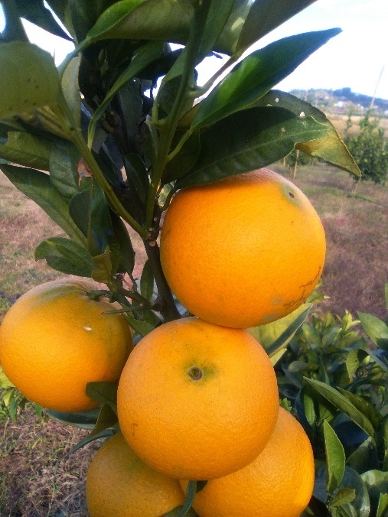
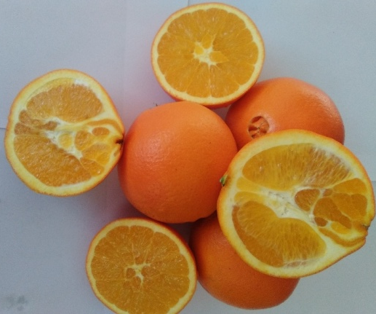
საქართველოში წარმოდგენილია ფორთოხლის 5 პომოლოგიური ჯგუფი
saadreo (Cveulebrivi) forToxlebi;
სagviano (valensiis) forToxlebi;
Wipiani forToxlebi (navelebi);
wiTelxorciani forToxlebi (კოროლიოკები);
forToxlis hibridebi.

Slide 18
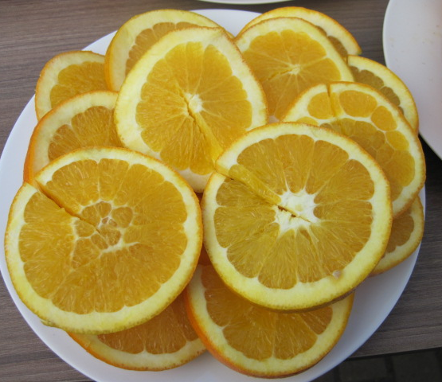
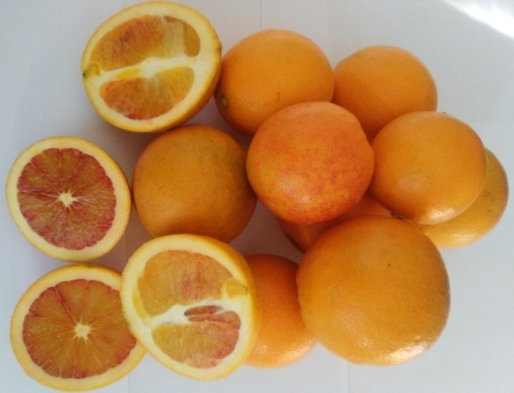
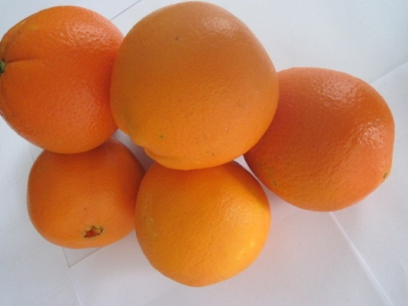
ფბი-ის კოლექციაში არსებული ფორთოხლის ჯიშები:
ვაშინგტონ ნაველი; სეიკე ნაველი; ფუკუმოტო ნაველი; ნაველინა; ნაველატე; კოროლიოკი-100; მიჩურინის დიდება; კოლექტიური; ლანე ლატე; თურქული (ადგილობრივი); ჰამლინი; იაფა; უთესლო ვალესია; მიდნაით ვალენსია; სანგვინელი; პარსონ ბრაუნი; უმჟავო; პერვენეცი; ანასეული 1; საბავშვო ფორთოხალი;

Slide 19
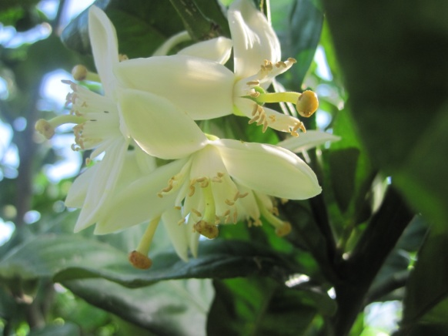
მოსაძიებელი ფორთოხლის ჯიშები
რობერტსონ ნაველი; ტომსონ ნაველი; ვაშინგტონი გლუვკანიანი; ვაშინგტონი ნაგალა დილიმლი; ტაროკო; მორო; კელასური; სუხუმის საუკეთესო; მზიური -14191; პაინეპლი; ნარტა; ორდო; დაისი; მერხეული; კარტერ ნაველი; კინკუნემბო; კომუნე; ჩინური კოროლიოკი; მაიორკა სიდლესი; | 21. ბინტან განი; 22. ბელადონა; 23. ადისი; 24. საგვიანო ვალენსია; 25. ბოგგკარა; 26. დი პალერმო; 27. დორთიოლის; 28. მარსელი; 29. მოსკატო; 30. ნავალენსია; 31. ონეკო; 32. ნანა; 33. პაპერ კინგი; 34 .შამუტი; 35. პიონერი; 36. სი პი ტუან ჩენი; 37. საგვიანი იაფა; 38. ედან განი; 39 ტიან ჩენი; 40. ფროსტი; 41 .ტროვიტა; 42. პაპერ კინგი; 43. სანგვინიო;

Slide 20
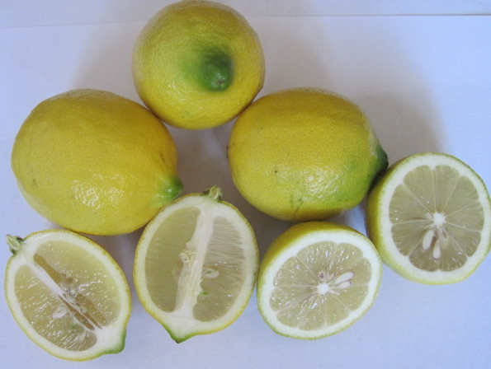
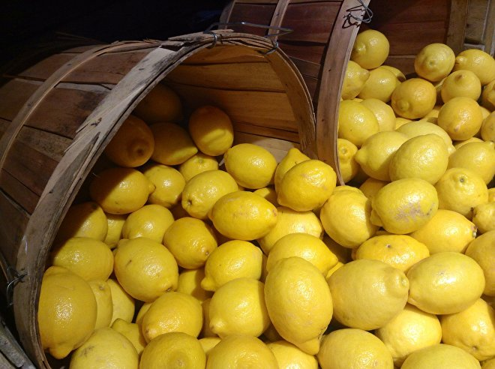
ლიმონის ჯიშები:
არსებული | მოსაძიებელი
მეიერი; ახალქრთული; დიოსკურია; უეკლო (უთესლო); ვილაფრანკა; მონაკელო; ევრიკა; ფინო; ვერნა; ინტერდონატო; კუტდიკენი; კარა; პონდეროზა; ბჟუჟი; ურეკი; | დამკვრელი (უდარნიკი 25097); ლისბონი; ჯენოა; კომუნე; ქაბო; ჯამბირი; მაიკოპის; ჭოროხი; პავლოვის დორთიოლი

Slide 21
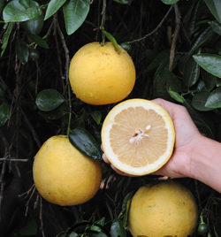
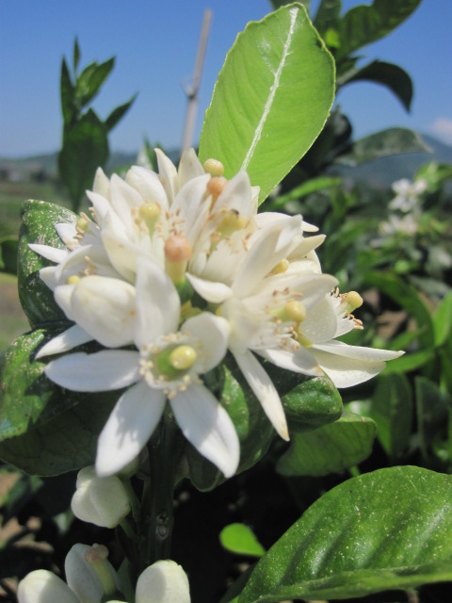
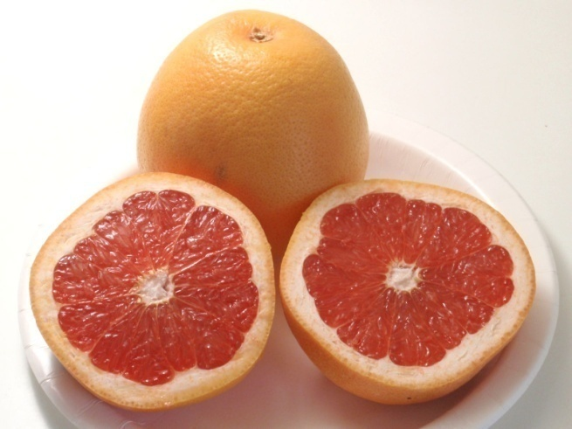
გრეიპფრუტის ჯიშები:
არსებული:
ფოსტერი;
დუნკანი;
უთესლო მერში;
სტარ რუბი;
რიო რედი;
ორობლანკო;
მოსაძიებელი:
პერნამბუკო;
ტრიუმფი;
საოქტომბრო;
ბროწეულისებრი;
საადრეო;
საიუბილეო;
რეიალი;
რედ ფლეში;
დაისი;

Slide 22
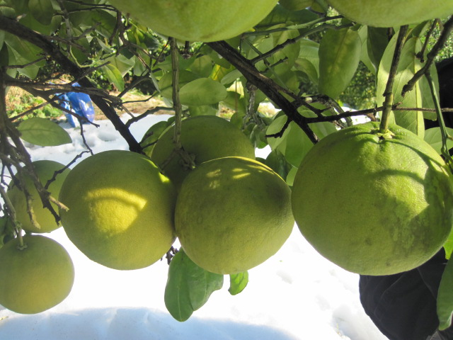
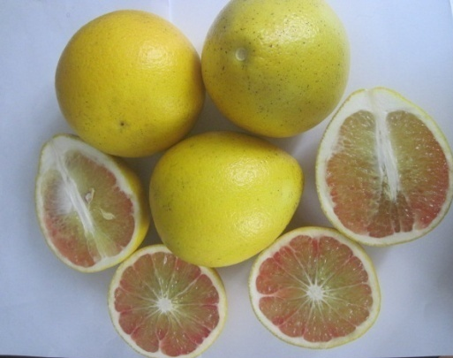
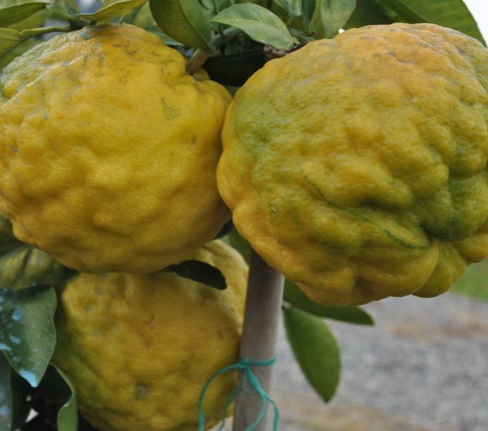
პომპელმუსის ჯიშები:
არსებული:
1.მსხლისებური შედოკი;
2. მატო ბუნტანი(მსხლ.პომპ);
3. ვარდისფერი პომპელმუსი;
4. ჰირადო ბუნტანი;
5. ჩალმისებური (ოიუ) პომპ;
5. ნაცუ მიკანი;
6. სადესერტო შედოკი;
მოსაძიებელი:
1. ხეთის;
2. გულრიფშის;
3. აზაჰიკანი;
4. ტენგუ;

Slide 23
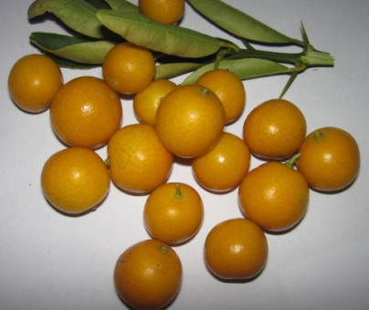
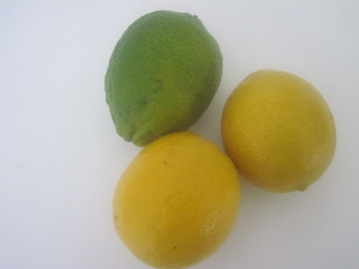
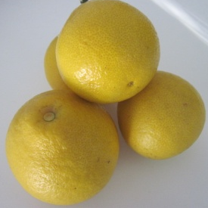
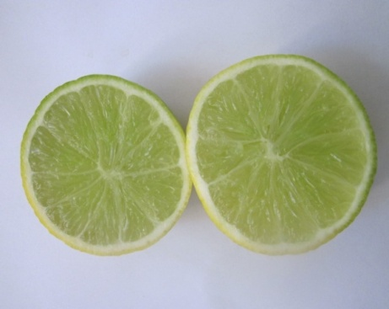
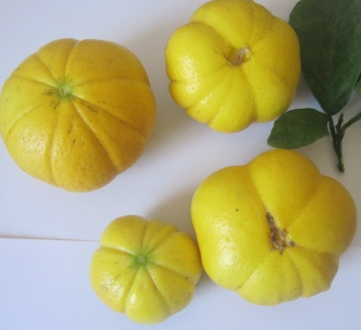
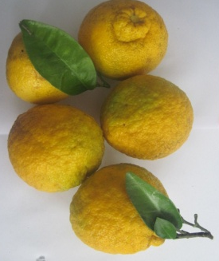
სხვა იშვიათი სახეობები
არსებული:
1.მწარე ფორთოხალი (ნარინჯი);
2. მირტისებრფოთოლა ნარინჯი;
3. სანბოკანი ნარინჯი;
4. ბერგამია (ბერგამოტი);
5. ეტროგის ციტრონი;
6. ლუმინჩიანა
7. ოვალური კუმკვატი (ნაგამი);
8. მრგვალი კუმკვატი (მარუმი);
9. ლაიმკვატი (ეუსტისი);
10. ლაიმი (ბეიარს);
11. ლიმეტა (ლაიმი ტკბილი);
12. იუნოს იუკო;
13. იუნოს იუზუ;
14. ვილსონი;
15. იჩანგენზისი;
16. ციტრანჟი ანასეული;
17. ტრიფოლიატი;.
მოსაძიებელი:
1. ტკბილი კუმკვატი (მეივა);
2. კალამონდინი;
3. ციტრანჟკვატი (ტომასვილი);
4. ციტრანჟი (რუსკი);
5. ციტრანჟი (კარიზო);
6. ციტრანჟი (C-35);

Slide 24
გმადლობთ ყურადღებისათვის!!!

